Slide 1



Slide 2
AVANCES EN LA IMPLEMENTACIÓN DEL
PLAN DE TRABAJO Y CRONOGRAMA CUMPLIMIENTO DE COMPROMISO
7º. PLAN DE ACCIÓN NACIONAL DE GOBIERNO ABIERTO 2026-2027
7 de Septiembre de 2026

Slide 3
COMPROMISO 1: EJE DE SEGURIDAD ALIMENTARIA Y NUTRICIONAL

Slide 4
Hito 5: Implementación de la Estrategia de Gobernanza en SAN con énfasis en la conformación y funcionamiento de las Comisiones Comunitarias de Seguridad Alimentaria y Nutricional (COCOSAN).
Producto:
Fortalecimiento de la organización y participación comunitaria en atención de la seguridad alimentaria y nutricional desde el nivel local.

Slide 5
ACTIVIDADES A DESARROLLAR
5.1 | Coordinación para la elaboración de Estrategia de Gobernanza en SAN | Actualización de la Estrategia de Gobernanza en SAN | 15%
5.2 | Listado de municipios con COCOSAN activas | Base de datos de las Comisiones Comunitarias de Seguridad Alimentaria y Nutricional | 20%
5.3 | Brindar lineamientos para priorizar la implementación de COCOSAN | A nivel nacional se estará atendiendo la conformación de COCOSAN | 15%
5.4 | Seguimiento a la implementación de COCOSAN en los territorios | La conformación oportuna y objetiva de las COCOSAN | 35%
5.5 | Registro de COCOSAN conformadas para la atención del la Seguridad Alimetaria y Nutricional | Conocer los avances cuantitativos en la conformación de COCOSAN | 15%

Slide 6
ACTIVIDADES EJECUTADAS
No. | Actividad | Producto | PLANIFICADO HASTA AGOSTO | EJECUTADO
5.1 | Coordinación para la elaboración de Estrategia de Gobernanza en SAN | Actualización de la Estrategia de Gobernanza en SAN | 15% | 7%
5.2 | Listado de municipios con COCOSAN activas | Base de datos de las Comisiones Comunitarias de Seguridad Alimentaria y Nutricional | 20% | 20%
5.3 | Brindar lineamientos para priorizar la implementación de COCOSAN | A nivel nacional se estará atendiendo la conformación de COCOSAN | 0% | 0%
5.4 | Seguimiento a la implementación de COCOSAN en los territorios | La conformación oportuna y objetiva de las COCOSAN | 0% | 0%
5.5 | Registro de COCOSAN conformadas para la atención del la Seguridad Alimetaria y Nutricional | Conocer los avances cuantitativos en la conformación de COCOSAN | 0% | 0%

Slide 7


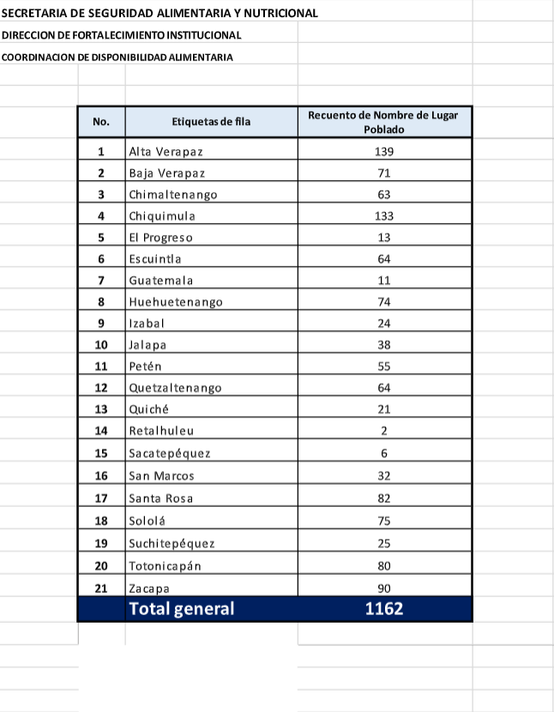

Slide 8
Hito 6. Elaboración de Agendas Departamentales en Seguridad Alimentaria y Nutricional.
Producto:
Comisiones Departamentales de Seguridad Alimentaria y Nutricional (CODESAN) cuentan con planificación de acciones territoriales para responder de manera efectiva a los desafíos de la seguridad alimentaria y nutricional.

Slide 9
ACTIVIDADES A DESARROLLAR
6.1 | Reuniones de coordinación con Secretaria de Coordinación Ejecutiva de Presidencia | Alianza estratégica y acuerdos de coordinación | 15%
6.2 | Planificación de eventos a desarrollar en los territorios departamentales (departamentos pendientes de elaboración de Agendas) | Cronograma de visitas a territorio | 10%
6.3 | Ejecución de las visitas a los departamentos incluidos en el Plan | Acercamiento con autoridades departamentales y representantes institucionales y de organizaciones, en el territorio | 35%
6.4 | Elaboración de Agendas Departamentales en Seguridad Alimentaria y Nutricional. | Documentos que den a conocer el contexto y las prioridades definidas para ser atendidas | 25%
6.5 | Seguimiento a los acuerdos alcanzados en las Agendas Territoriales Departamentales | Informes de cumplimiento de los planes | 15%

Slide 10
ACTIVIDADES EJECUTADAS
No. | Actividad | Producto | PLANIFICADO HASTA AGOSTO | EJECUTADO
6.1 | Reuniones de coordinación con Secretaria de Coordinación Ejecutiva de Presidencia | Alianza estratégica y acuerdos de coordinación | 15% | 0%
6.2 | Planificación de eventos a desarrollar en los territorios departamentales | Cronograma de visitas a territorio | 0% | 0%
6.3 | Ejecución de las visitas a los departamentos incluidos en el Plan | Acercamiento con autoridades departamentales y representantes institucionales y de organizaciones, en el territorio | 0% | 0%
6.4 | Elaboración de Agendas Departamentales en Seguridad Alimentaria y Nutricional. | Documentos que den a conocer el contexto y las prioridades definidas para ser atendidas | 0% | 0%
6.5 | Seguimiento a los acuerdos alcanzados en las Agendas Territoriales Departamentales | Informes de cumplimiento de los planes | 0% | 0%

Slide 11
Gracias por su atención

